Slide 1
Nieuw project Samenleving en Natuur
Notes:
Interne titel

Slide 2
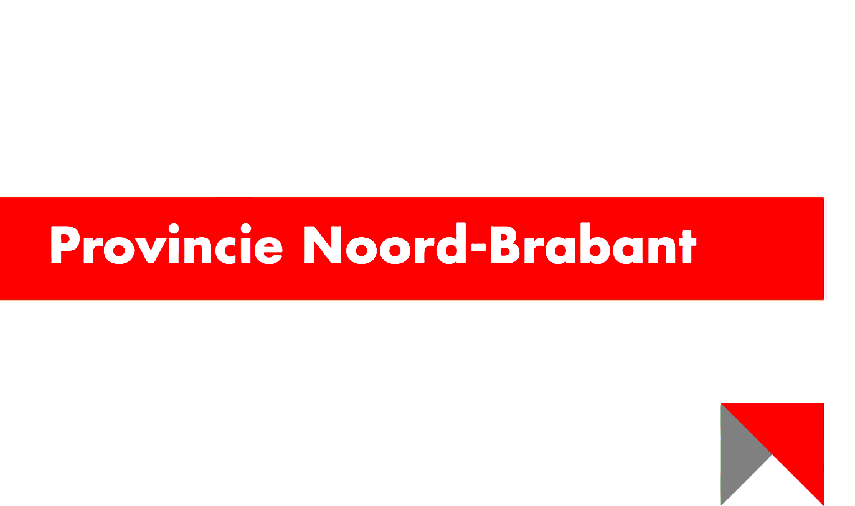
Projectpartners

Slide 3
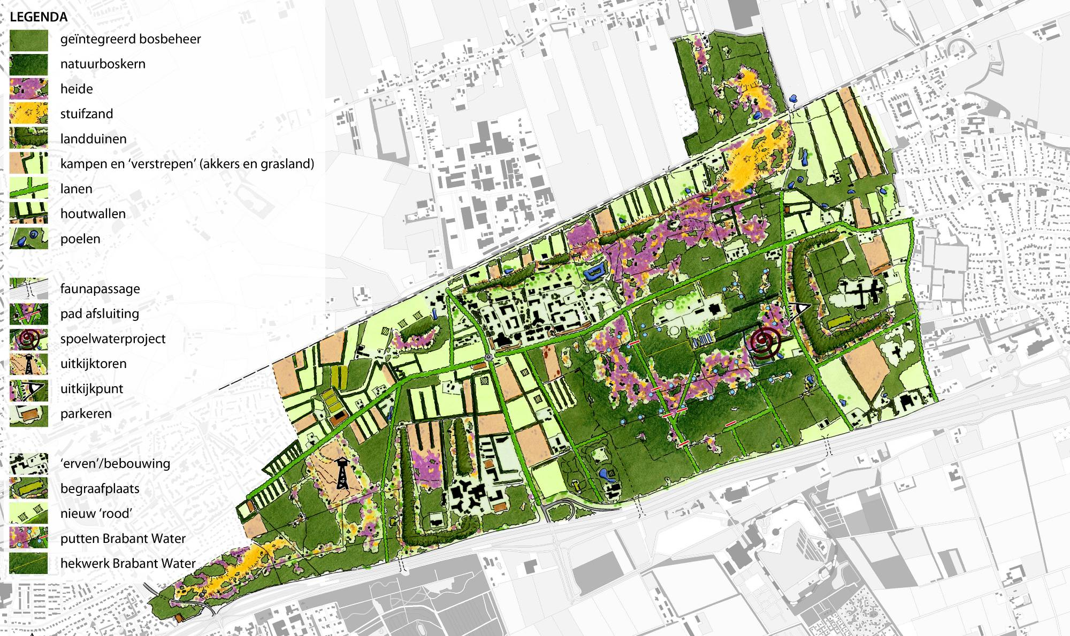

Slide 4
Onderhoud houtwallen
Hoe
Bomen kappen – 2 bomen per houtwal blijven
Amerikaanse vogelkers bestrijden
Nieuwe heesters aanplanten
Nieuwe eiken hakhoutstoven maken
Waarom
Beleidsmatig → groenstructuur
Natuur → oude bomen met weinig ondergroei maakt plaats voor soortenrijke houtwallen
Veel plantensoorten
Bestuivende insecten
Vogels
Licht op de bodem → voor bijenweide en natuurakkers

Slide 5
Maatregelen & planning
Aanleg bijenweide Binkhorst Voorjaar 2015
Omvormen berm Oude Baan Voorjaar 2015
Onderhoud Eikakkerhoeven
Onderhoud houtwallen Sparrenburgbos Winter 2014/15
Kappen bomen
Aanplant nieuwe struiken
Aanleg natuurakkers Sparrenburgbos Voorjaar 2015
Aanleg bijenweide Sparrenburgbos Voorjaar 2015
Aanleg bijeweides op overhoekjes Voorjaar 2015

Slide 6
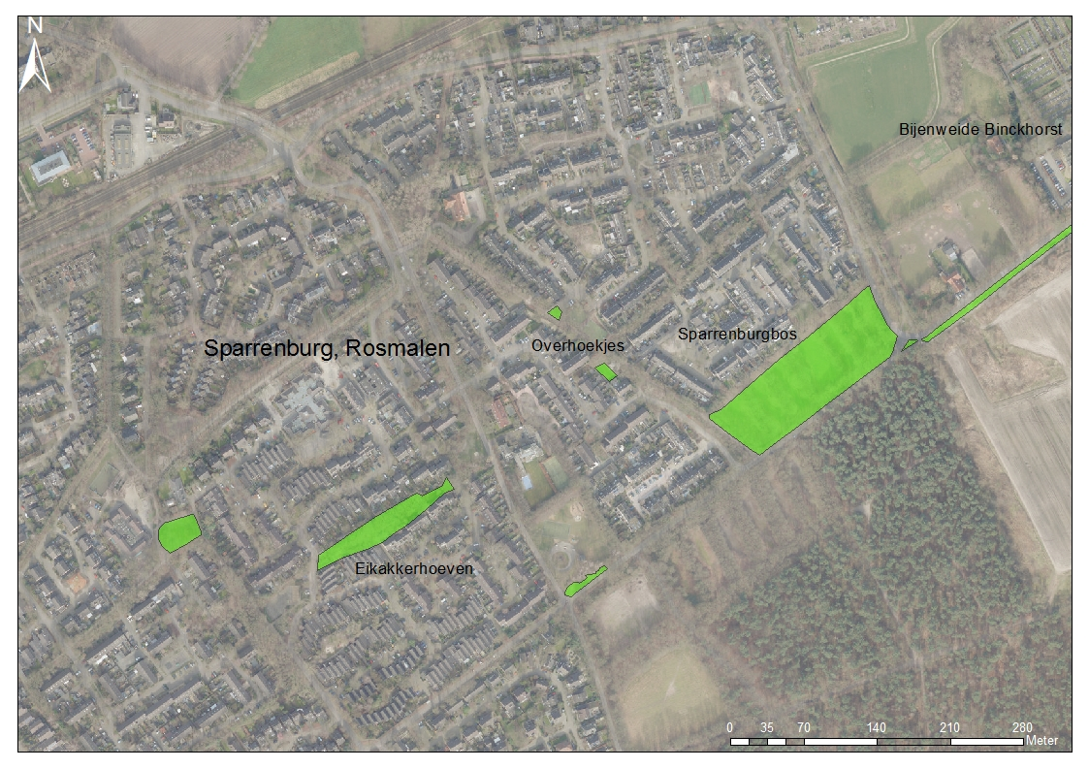
Visualisatie

Slide 7
Terplekke….

Slide 8
Te kappen bomen

Slide 9
Voorbeeld situatie

Slide 10
Voorbeeld situatie

Slide 11
Voorbeeld situatie

Slide 12
Voorbeeld situatie

Slide 14
Naar buiten!
Excursie werkzaamheden Stuifzand en Paardenweides
Datum 10 januari 2015
Tijd 11:00 – 12:30
Locatie Stuifzand Rosmalen, wiel van Armando
Natuurwerkdag IVN ‘s-Hertogenbosch
Datum 11 januari 2015
Tijd 10:00 – 13:00
Locatie Stuifzand Rosmalen, wiel van Armando
Tussendoor is er soep, warme chocolademelk en een lekkere koek.

Slide 15
Op de hoogte blijven?
www.facebook.com/HoogeHeide
www.wijk-sparrenburg.nl/
www.ivn-s-hertogenbosch.nl/
Communicatie verloopt via de bovenstaande websites, de wijkraad en de betrokken buurtbewoners.

